Slide 1
人教版小学数学二年级上册
第四单元 表内乘法
4.2.1 5的乘法口诀
MENTAL HEALTH COUNSELING PPT
讲解人：xippt 时间：2020.6.1

Slide 2
课堂导入
4+4+4+4+4=
4×5=20
5×4=20
3+3+3+3=
4×3=12
3×4=12
5+5+5=
3×5=15
5×3=15
1+1+1+1+1=
1×5=5
5×1=5
举手发言：把给出的加法算式改写成乘法算式。

Slide 3
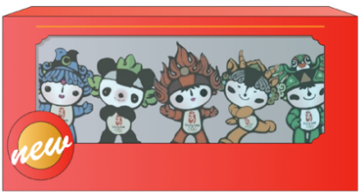
新知探究
一共有多少个福娃？
举手发言：你知道了哪些信息？

Slide 4
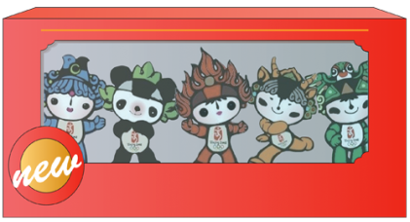
新知探究
一共有多少个福娃？
有5个盒子。
每个盒子里都有5个可爱的福娃。

Slide 5
新知探究
5
+5
+5
+5
+5
10
15
20
25
如何算出一共有多少个福娃呢？
5个5个数出福娃的个数。
5、10、15、20、25。

Slide 6
新知探究
5
+5
+5
+5
+5
10
15
20
25
5+5=10
5+5+5=15
5+5+5+5=20
5+5+5+5+5=25
5×2=10
5×3=15
5×4=20
5×5=25
2×5=10
3×5=15
4×5=20
每增加1盒福娃，就会增加5个福娃。

Slide 7
新知探究
3 × 5 = 15
三
五
十五
相乘的两个数
相乘的积
小组讨论：有哪些巧妙计算的方法吗？
编制5的乘法口诀。

Slide 8
新知探究
1个5
1×5=5
一五得五
2个5
2×5=10
二五一十
3个5
3×5=15
三五十五
4个5
4×5=20
四五二十
5个5
5×5=25
五五二十五
思考：每相邻两句乘法口诀的得数相差 。
5

Slide 9
1×5=5
5×1=5
一五得五
2×5=10
5×2=10
二五一十
3×5=15
5×3=15
三五十五
4×5=20
5×4=20
四五二十
5×5=25
五五二十五
举手发言：根据口诀写乘法算式？

Slide 10
1×5=5
5×1=5
一五得五
2×5=10
5×2=10
二五一十
3×5=15
5×3=15
三五十五
4×5=20
5×4=20
四五二十
5×5=25
五五二十五
思考：每句口诀能写几个乘法算式，哪句口诀不一样，你知道为什么吗？

Slide 11
新知探究
相乘的两个数是口诀中的前两个数，口诀最后的数就是这两个数的乘积。
5×1=？
5×1=5
想：一五得五
5×2=？
5×2=10
想：二五一十
……

Slide 12
新知探究
巧学妙记：
5的乘法口诀是根据几个5相加得来的，5的乘法口诀有5句，每相邻的两句口诀的积相差5。乘数不同的口诀可以写成两个乘法算式，乘数相同的口诀只能写成一个乘法算式。

Slide 13
课堂练习
对口诀。
三五....
十五
一五
得五
二五
一十
三五
十五
四五
二五
五五
二十五

Slide 14
课堂练习
先计算，再写出用到的乘法口诀。
4×5=( ) 口诀：____________
5×2=( ) 口诀：____________
1×5=( ) 口诀：____________
5×3=( ) 口诀：____________
20
四五二十
10
二五一十
5
一五得五
15
三五十五
说明：
背口诀时颠倒了顺序，数小的在前，数大的在后。

Slide 15
课堂练习
连一连。
5×2
五五二十五
5×5
二五一十
3×5
四五二十
5×4
三五十五

Slide 16
课堂练习
填一填。
10
二五一十
2×5=10
（1）5个2相加等于（ ），改写成乘法算式是（ ）， 读作（ ），口 诀（ ）。
2乘5等于10
25
5×5=25
（2）两个乘数都是5，积是（ ），写成乘法算式是 （ ），口诀是（ ）。
五五二十五
（3）4个5相加写成乘法算式是（ ）或（ ）。
4×5=20
5×4=20

Slide 17
课堂练习
看图列式计算，并写出口诀。
3
5
15
5
5
25
× =
× =
口诀：
三五十五
五五二十五
口诀：

Slide 18
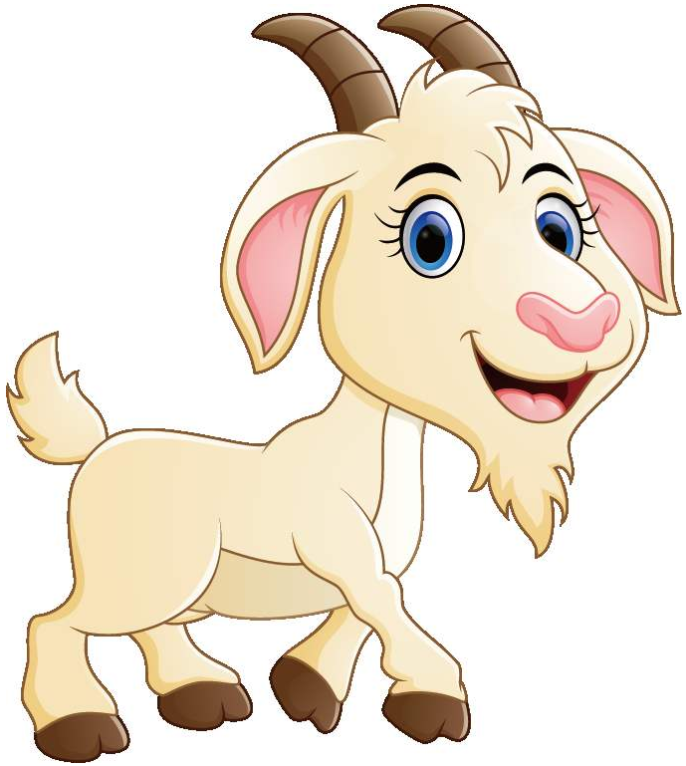
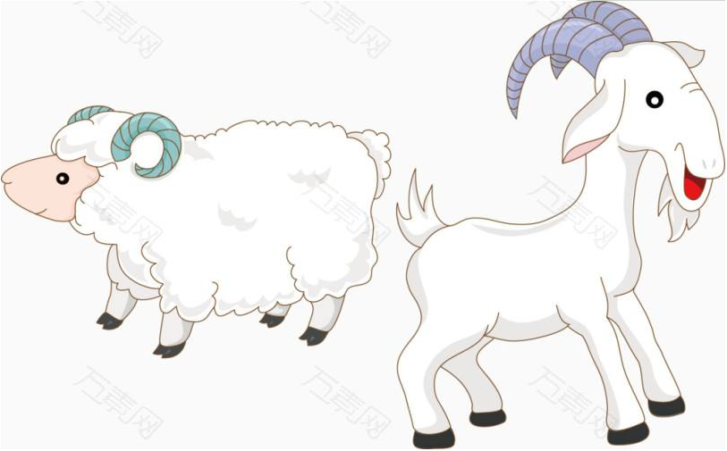
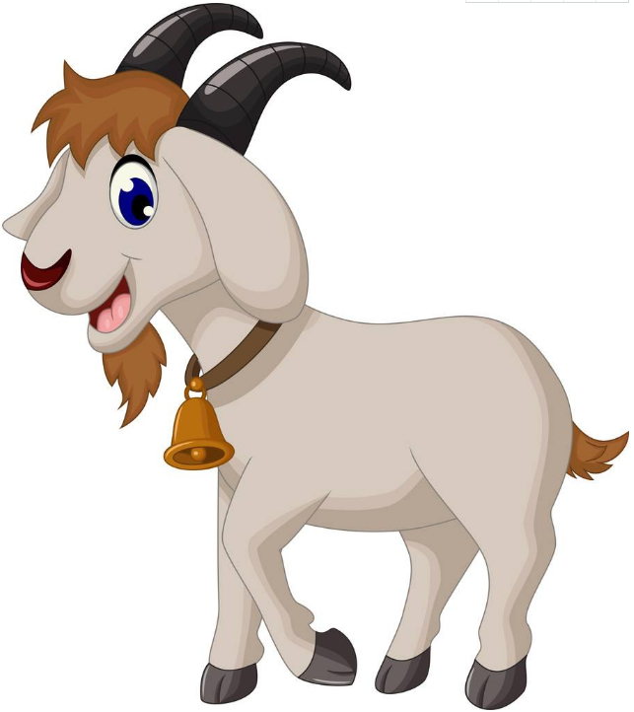
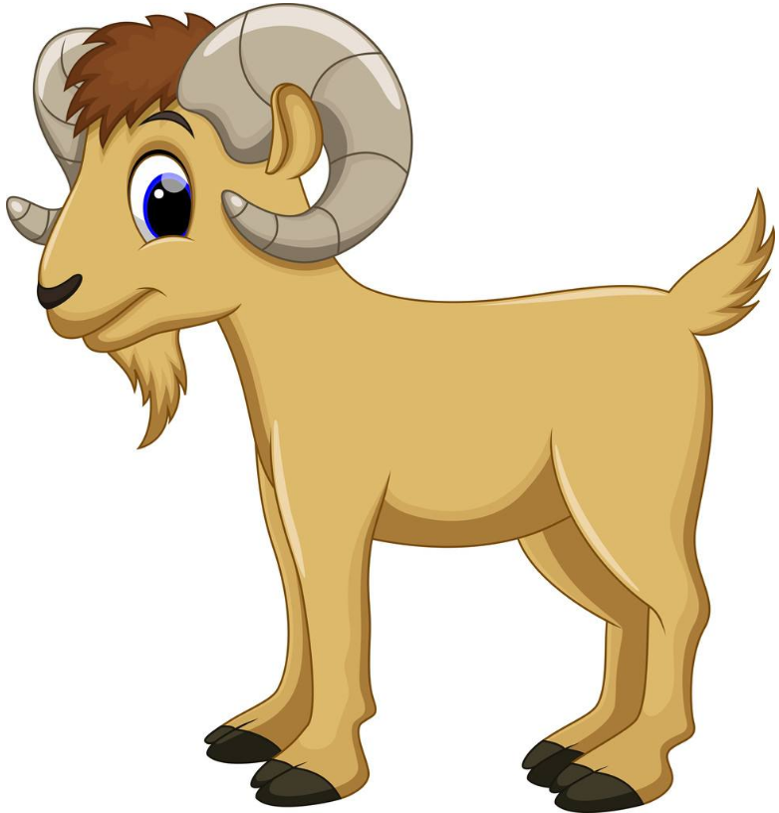
课堂练习
一只羊有4条腿，李翔家养了1只大羊和4只小羊羔，他家的羊一共有多少条腿？
4+1=5（只）
5 4=20（条）
×
答：他家的羊一共有20条腿。

Slide 19
版权声明
感谢您下载xippt平台上提供的PPT作品，为了您和xippt以及原创作者的利益，请勿复制、传播、销售，否则将承担法律责任！xippt将对作品进行维权，按照传播下载次数进行十倍的索取赔偿！
1. 在xippt出售的PPT模板是免版税类(RF:
Royalty-Free)正版受《中国人民共和国著作法》和《世界版权公约》的保护，作品的所有权、版权和著作权归xippt所有,您下载的是PPT模板素材的使用权。
2. 不得将xippt的PPT模板、PPT素材，本身用于再出售,或者出租、出借、转让、分销、发布或者作为礼物供他人使用，不得转授权、出卖、转让本协议或者本协议中的权利。

Slide 20
课堂练习
这节课你们都学会了哪些知识？
5的乘法口诀
1. 5的乘法口诀
一五得五，二五一十，三五十五，四五二十，五五二十五。共5句，每相邻两句口诀的结果相差5；
2. 按口诀写乘法算式
每一句5的乘法口诀都可以求出相应的两个乘法算式的积，（除“五五二十五”外）
如：“二五一十”可以用来计算2×5=10和5×2=10。

Slide 21
人教版小学数学二年级上册
第四单元 表内乘法
感谢你的聆听
MENTAL HEALTH COUNSELING PPT
讲解人：xippt 时间：2020.6.1

